Slide 1
Министерство образования и молодежной политики Свердловской области
Государственное автономное профессиональное образовательное учреждение
Свердловской области «Камышловский педагогический колледж»
Проектирование системы автоматизации контроля состояния здоровья студентов ГАПОУ СО «Камышловский педагогический колледж»
специальность: 09.02.07 Информационные системы и программирование
Исполнитель:
Обоскалов Н.Д.,
студент 3п группы
Руководитель:
Мясников С.В.,
преподаватель
Камышлов, 2022

Slide 2
Введение
В современном мире информация становиться фактором, определяющим эффективность любой сферы деятельности. В связи с этим возникает нужда в создании специальных систем, которые ответственны за управление базами данных.

Slide 3
Актуальность
Сотрудникам медицинского кабинета в колледжах необходимо заполнять, хранить и печатать большое количество отчетов и документов. При ручном заполнении на бумаге это занимает немалое количество времени и сил что сказывается на эффективности работы сотрудника.
Использование АИС позволяет сотрудникам быстрее и удобнее заполнять отчеты и документы о состоянии здоровья студентов, а также просматривать текущее состояние здоровья студентов.

Slide 4
Цель
Цель исследования: проектирование информационной системы «Контроль состояния здоровья студентов ГАПОУ СО «Камышловский педагогический колледж».

Slide 5
Задачи
Задачи исследования:
• Исследование предметной области разрабатываемого проекта информационной системы «Контроль состояния здоровья студентов ГАПОУ СО «Камышловский педагогический колледж»
• Смоделировать бизнес-процессы и выделить потоки данных. Проанализировать существующие аналоги решения проекта, определить требования будущих пользователей.
• Спроектировать базу данных, приложение конечных пользователей. Реализовать информационную систему, разработать интерфейс приложения и функций по требованию заказчика.
• Протестировать приложения и провести отладку программных модулей, разработка сопровождающей технической документацией.

Slide 6
Исследование задачи
В медицинском кабинете колледжа происходит контроль состояния здоровья студентов. У каждого студента разное состояние здоровья. Медицинский работник колледжа может запросить в устной форме медицинские документы у студента или ответственного за посещаемость, по электронной почте или документом в виде запроса у медицинской организации, которая наблюдала или наблюдает студента, также у прошлого учебного заведения для того, чтобы заполнить медицинскую карту студента.

Slide 7
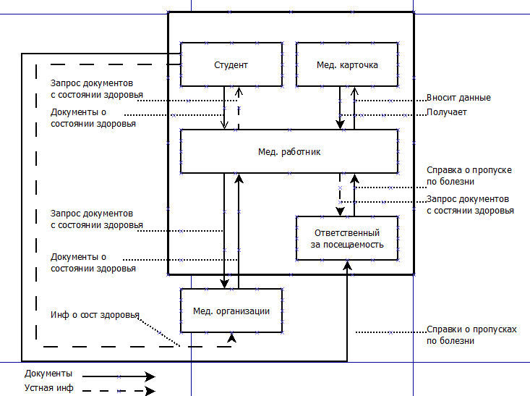
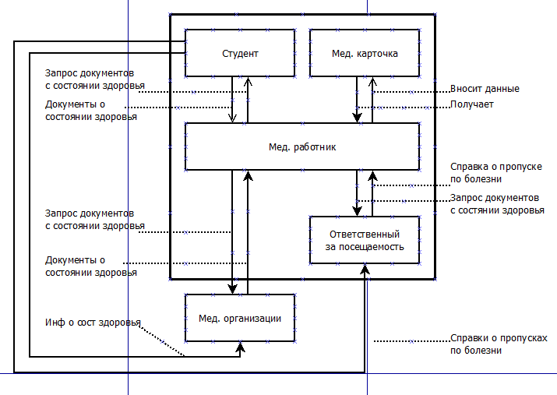
Описание предметной области
Функциональная модель
Информационная модель

Slide 8
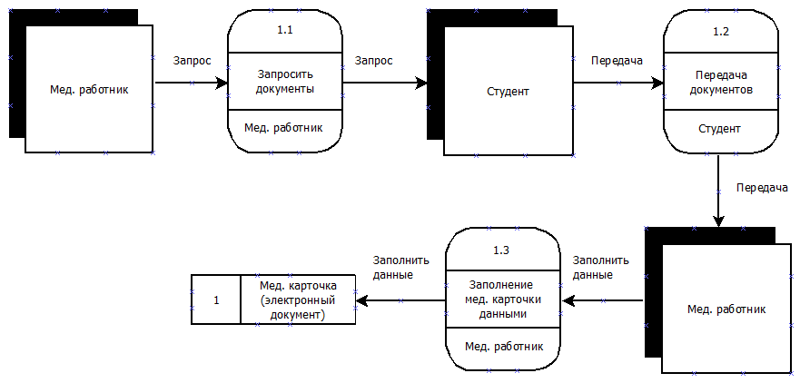
Моделирование бизнес процесса DFD
Модель потока данных до реинжиниринга

Slide 9
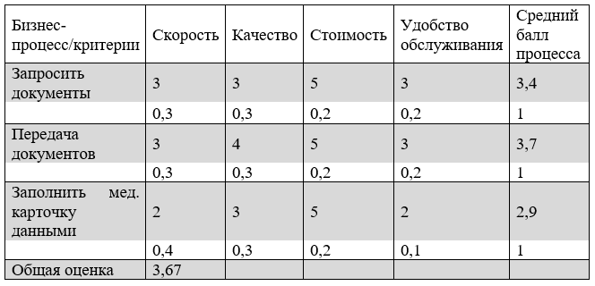
Таблица КФУ бизнес-процесса
Таблица КФУ бизнес-процесса

Slide 10
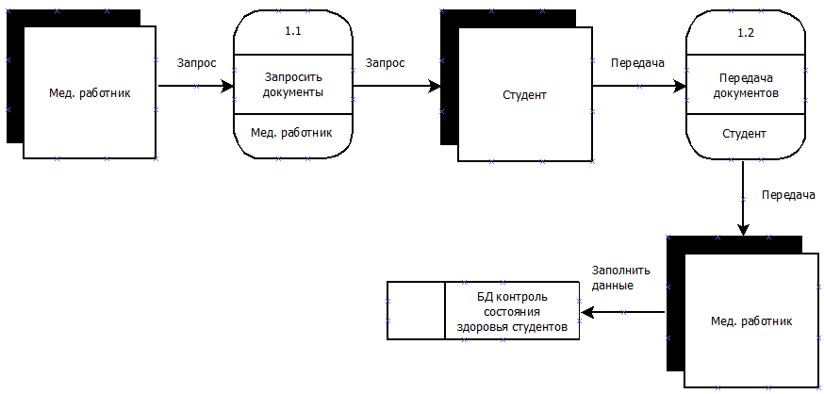
Моделирование потоков данных DFD
Модель потока данных после реинжиниринга

Slide 11
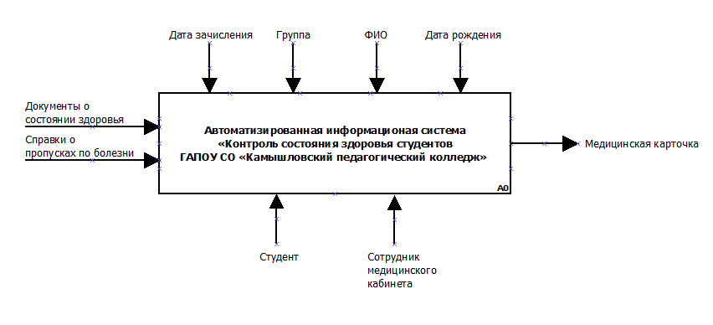
Создание SADT модели
Обобщенная схема функциональной модели
по методологии SADT

Slide 12
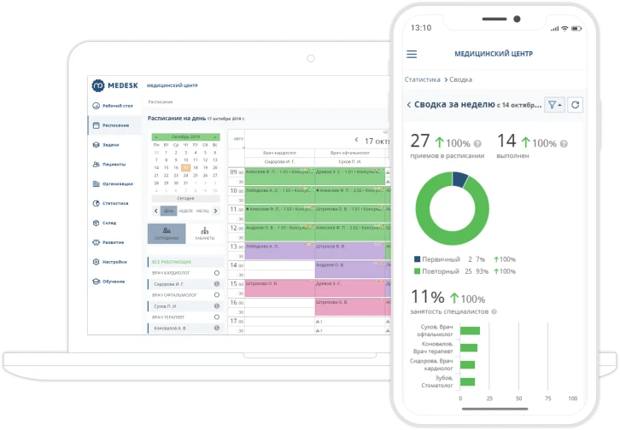
Анализ существующих аналогов
Плюсы:
Удобный интерфейс
Высокий уровень безопасности данных
Возможность работы через веб-интерфейс или мобильное приложение
Минусы:
Дорогой тарифный план
Не всегда удобный поиск и доступ к необходимой информации в больших базах данных
Информационная система MEDESK

Slide 13
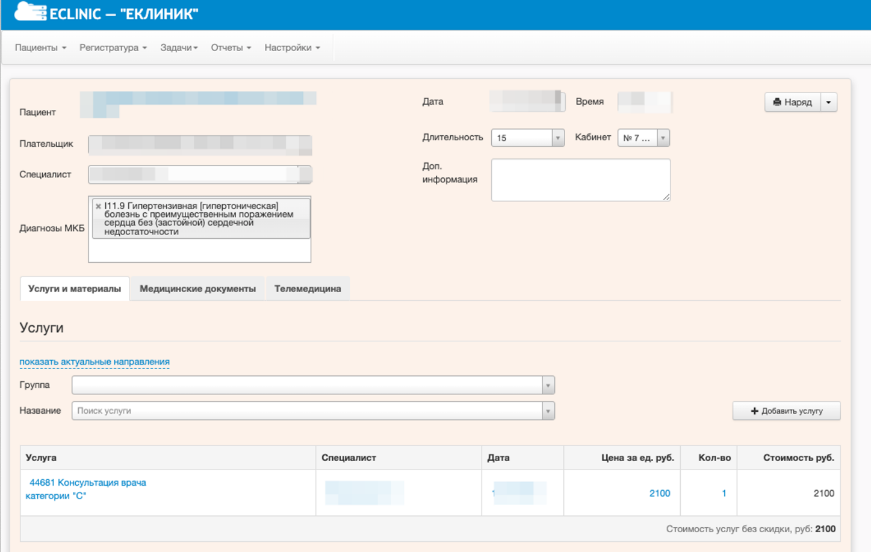
Анализ существующих аналогов
Плюсы:
Понятный интерфейс со сложной организацией данных
Подключение государственных центров обмена медицинской информации
Минусы:
Высокая стоимость системы
Ограниченные варианты графических отчетов
Не всегда удобный интерфейс
Информационная система ECLINIC

Slide 14
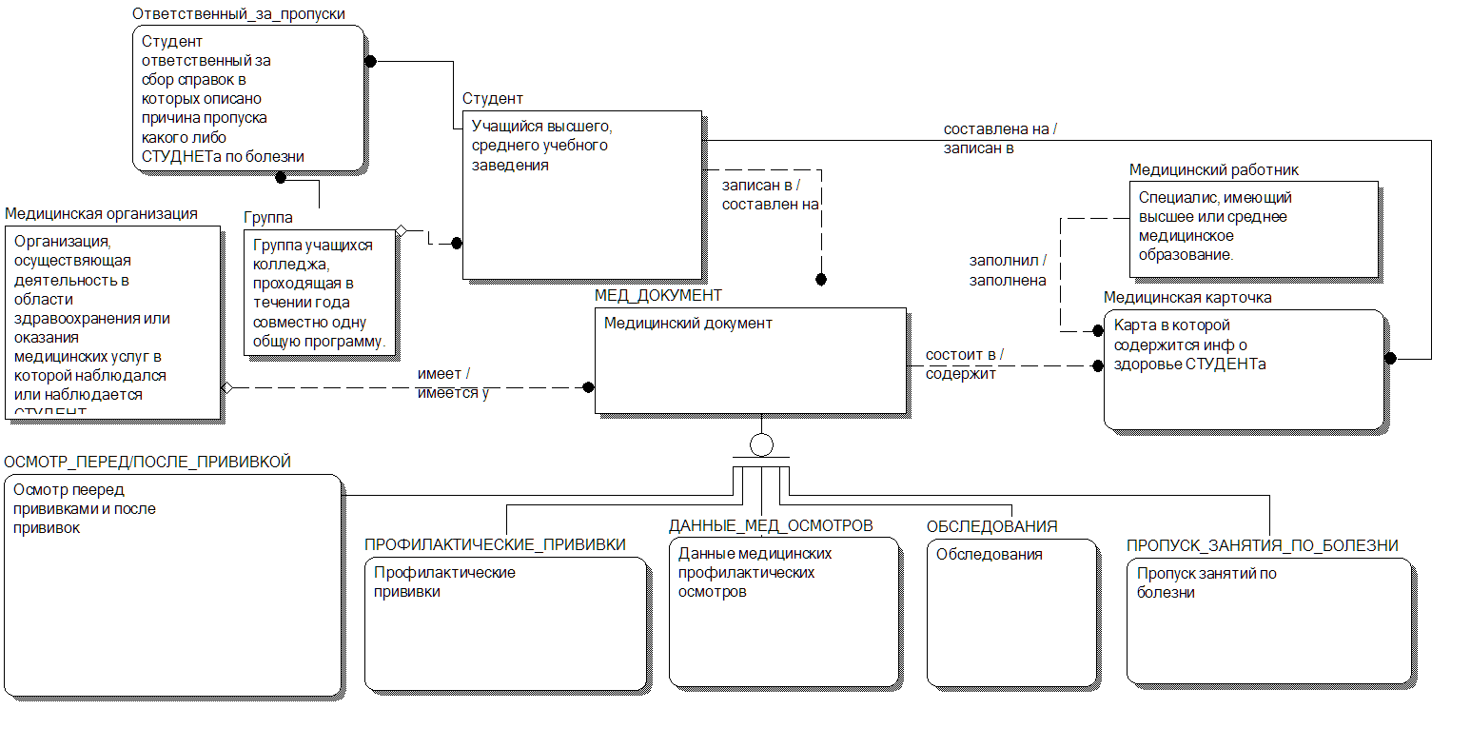
Создание логической модели БД
Уровень «сущность-связь» (ER)

Slide 15
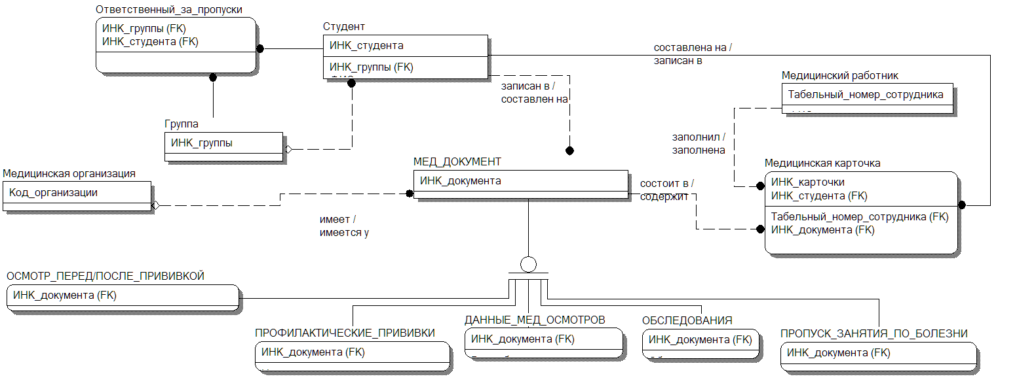
Создание логической модели БД
Уровень ключей (KB)

Slide 16
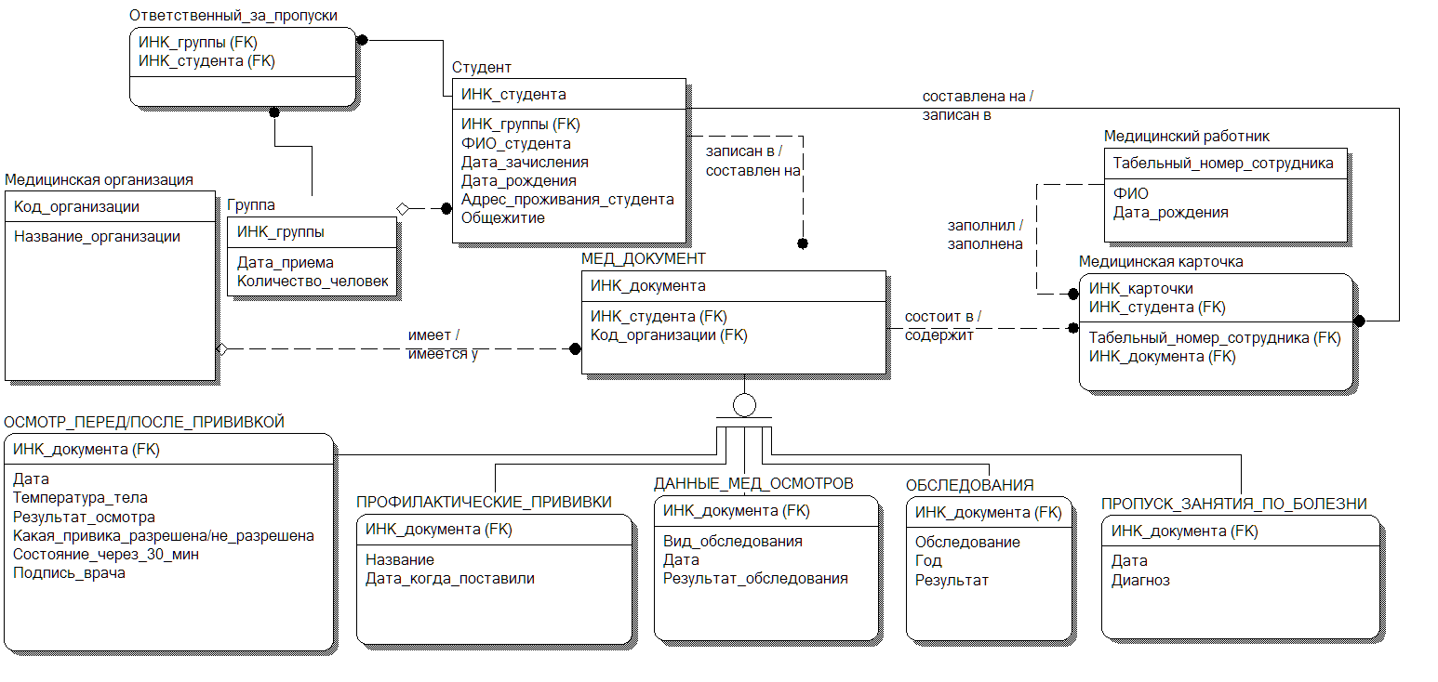
Создание логической модели БД
Уровень атрибутов (FA)

Slide 17
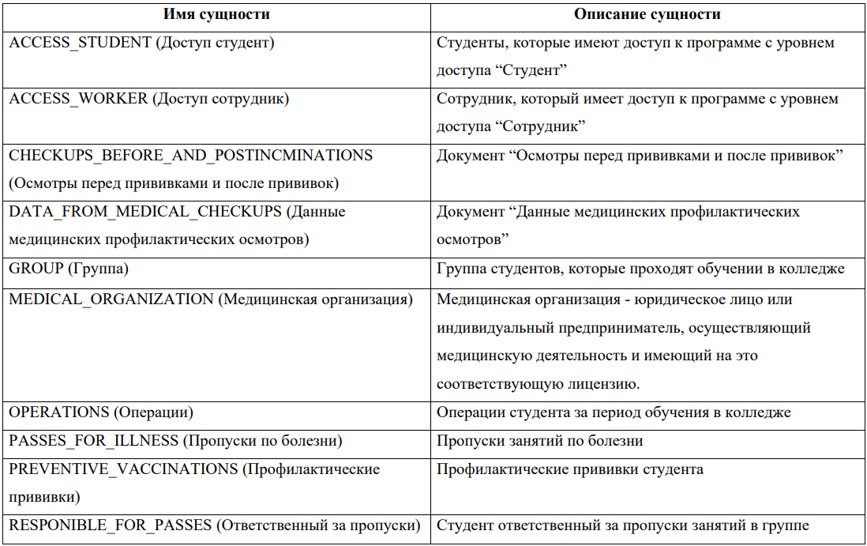
Глоссарий сущностей
Глоссарий сущностей

Slide 18
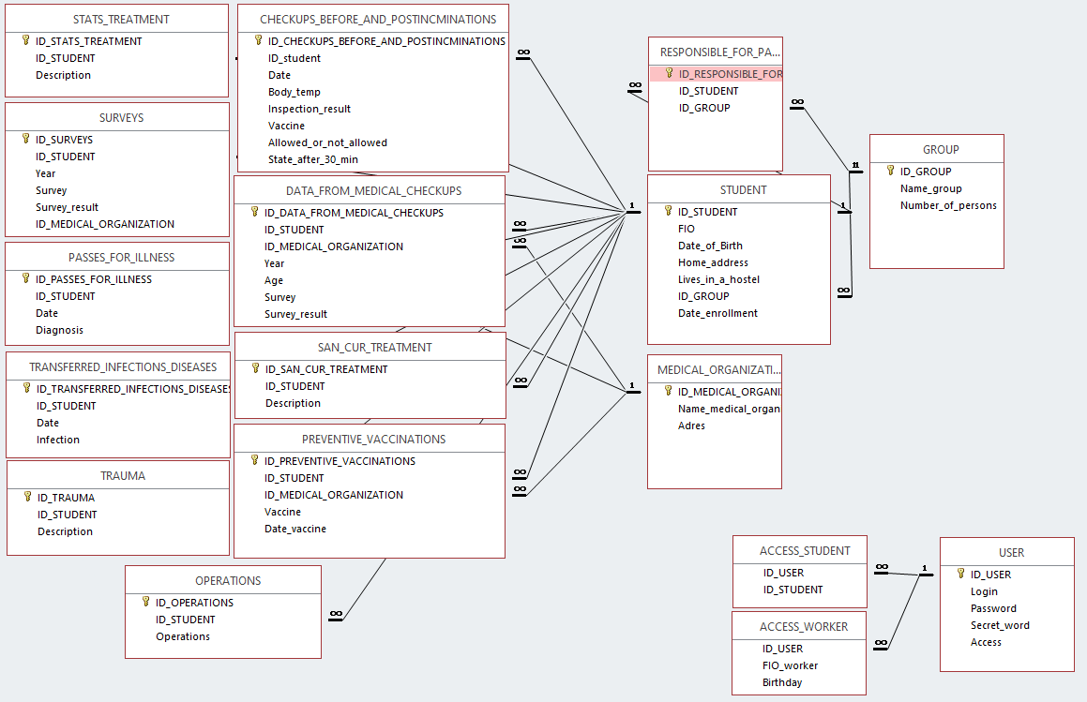
Создание физической модели БД
Физическая модель БД

Slide 19
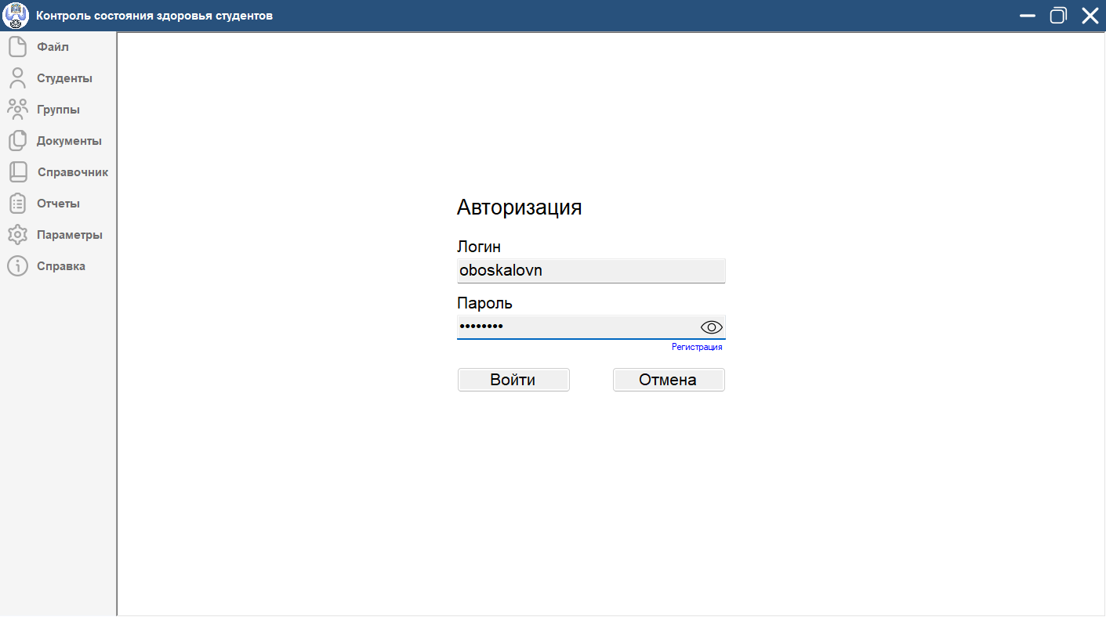
Авторизация
Окно авторизации

Slide 20
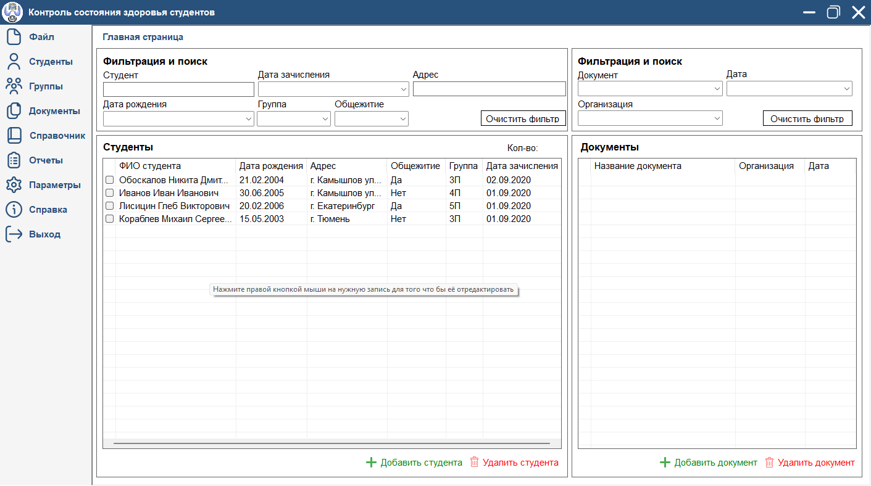
Главная страница приложения
Главная страница

Slide 21
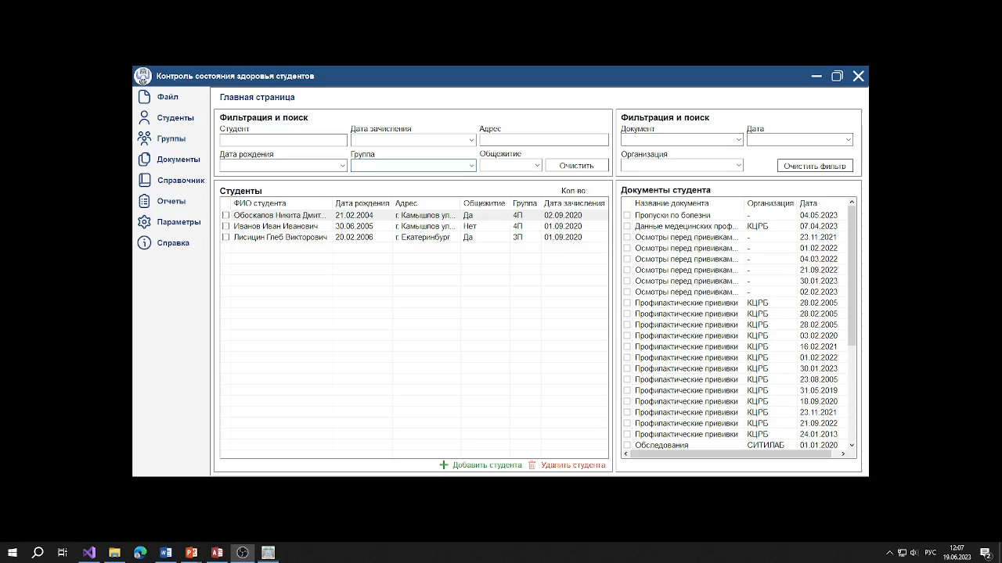
Добавление записи
Форма для добавления записи

Slide 22
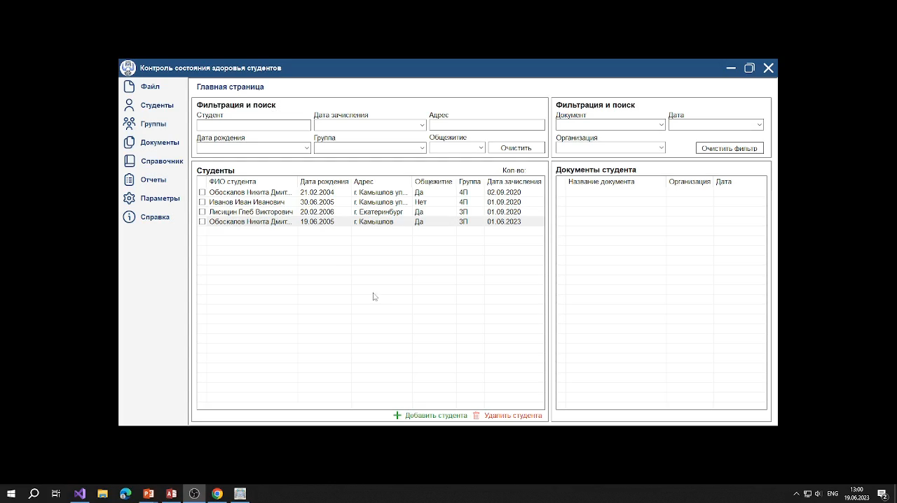
Редактирование записи
Форма для редактирования записи

Slide 23
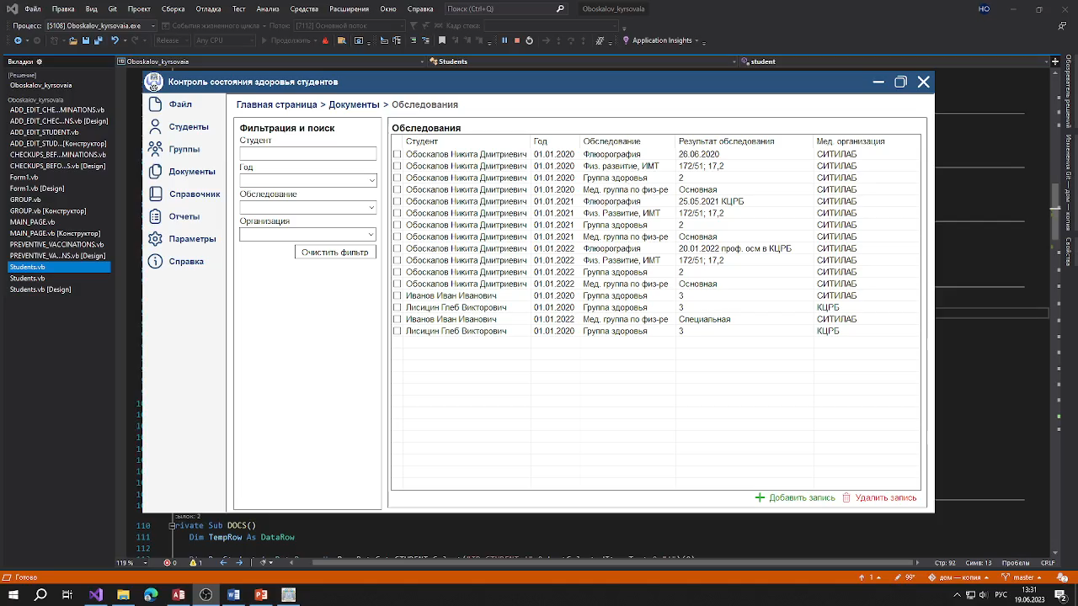
Поиск данных
Демонстрация поиска данных

Slide 24
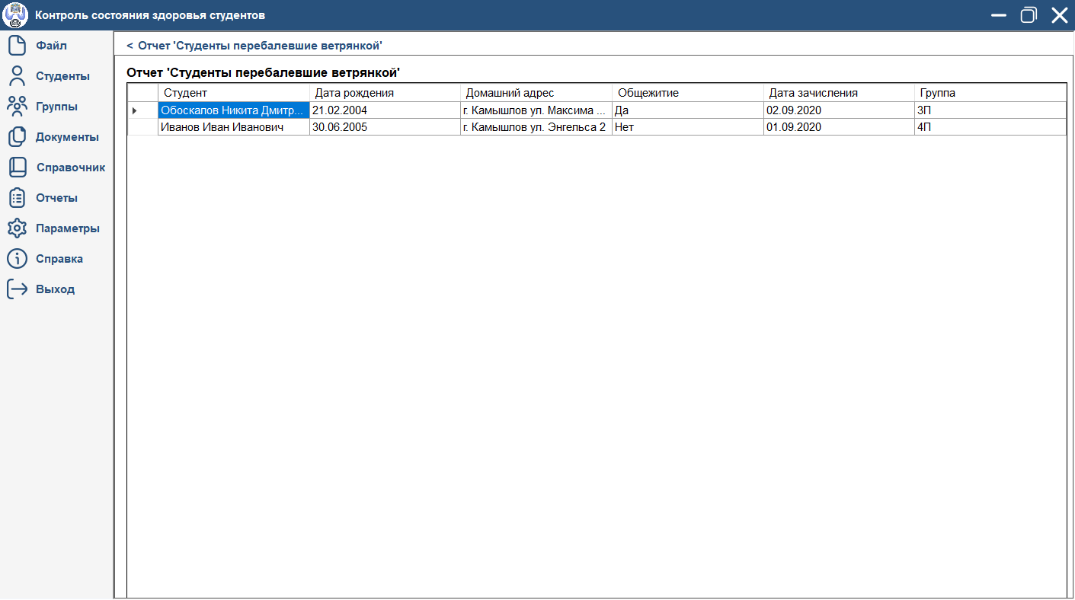

Отчеты на основе сложных запросов

Slide 25
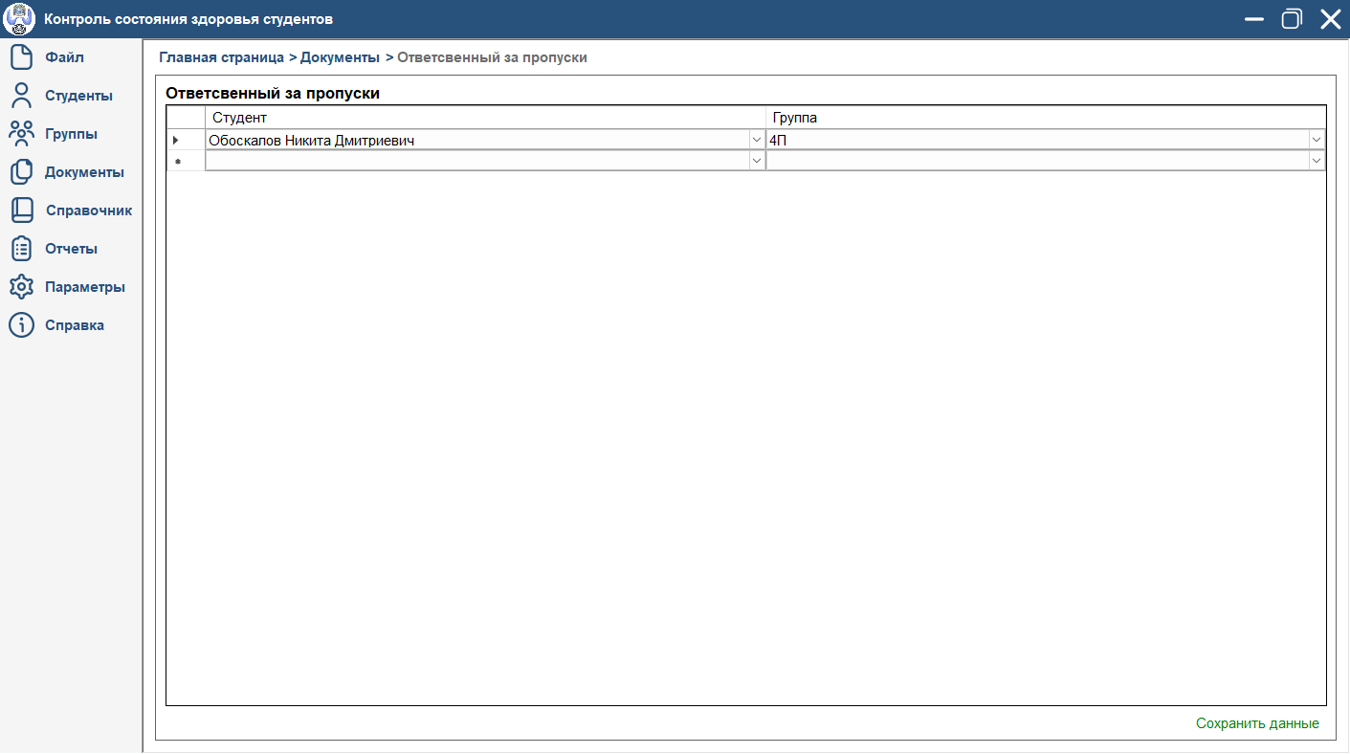
Формы с DataGrid
Форма с DataGrid

Slide 26
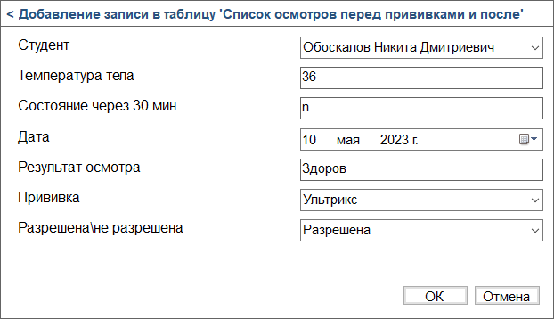
Тестирование
Форма добавления записи

Slide 27
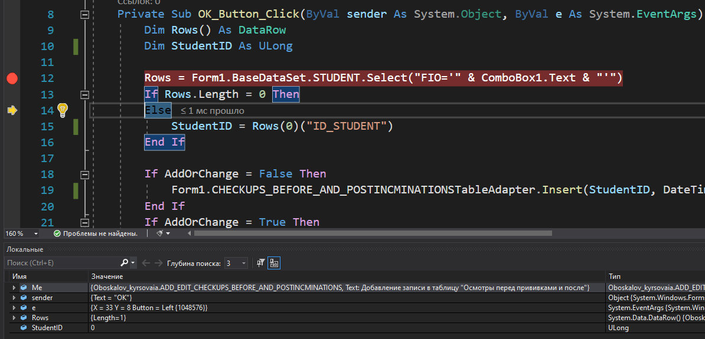
Тестирование
Процесс отладки приложения

Slide 28
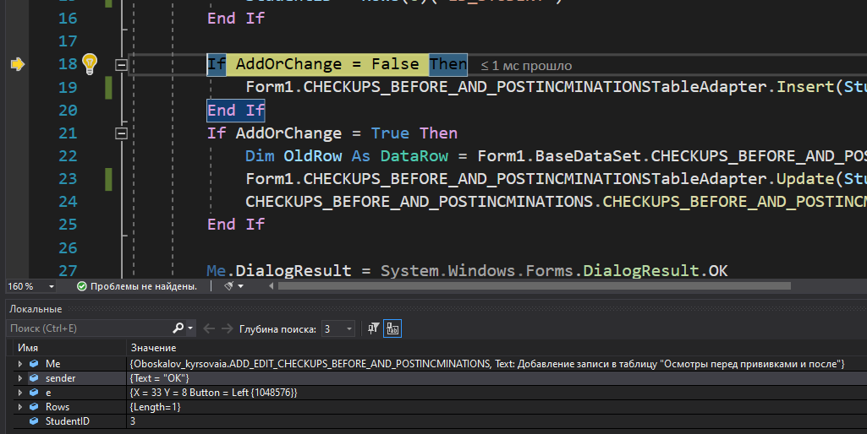
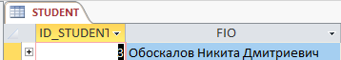
Тестирование
Процесс отладки приложения

Slide 29
Заключение
В заключении хочу сказать что мое приложение ускорит и упросит работу сотрудников организации в которой я проходил практику. В ходе выполнения курсовой работы была решена проблема создания базы данных для колледжа

Slide 30
Министерство образования и молодежной политики Свердловской области
Государственное автономное профессиональное образовательное учреждение
Свердловской области «Камышловский педагогический колледж»
Проектирование системы автоматизации контроля состояния здоровья студентов ГАПОУ СО «Камышловский педагогический колледж»
специальность: 09.02.07 Информационные системы и программирование
Исполнитель:
Обоскалов Н.Д.,
студент 3п группы
Руководитель:
Мясников С.В.,
преподаватель
Камышлов, 2022

